Slide 1
Petite histoire du portrait pictural.
En images…

Slide 2
Définition du mot.
Dictionnaire Le Robert : Représentation d’une personne réelle, plus spécifiquement de son visage, par le dessin, la gravure, la peinture et plus tard la photographie.
Souriau, Vocabulaire esthétique 1990 : Au sens général, représentation d’une personne ; mais la définition du portrait comme concept esthétique appelle quelques précisions.
Dans les arts plastiques,… portrait se dit pour une œuvre en deux dimensions, peinture ou dessin. Le portrait est donc une interprétation et transcription pour rendre l’apparence extérieure d’une personne, quel que soit le degré de réalisme. Bien qu’uniquement visuel, le portrait peut rendre très sensible la personnalité intérieure du modèle, par de nombreux indices tels que la pose, l’expression de la physionomie, etc…
En littérature, le portrait est une description, il donne donc en ordre successif ce que la vue représente simultanément…. Il peut indiquer directement les aspects non visuels de la personne, par exemple donner ses caractéristiques psychologiques….

Slide 3
La naissance du portrait : l’antiquité.

Slide 4
Les origines du portrait
Mythe fondateur du portrait rapporté par Pline l’Ancien: «Une jeune fille de Corinthe amoureuse d’un jeune guerrier qui partait pour l’étranger, dessina la ligne de la silhouette de l’ombre du visage projetée sur le mur, son père potier emplit de terre cette ligne et la modela. »
Cette empreinte amoureuse, mortuaire, fétichise la présence de l’absent, sacralise la trace. Prolongement : profils des puissants dans des bas-reliefs, des monnaies, des médailles : images sculptées des souverains pour les idolâtrer en dehors de leur présence.
Le portrait représente des archétypes de notables ; lié à l’art funéraire et religieux, lié aux rituels de la mort ex : Fayoum : on ne connaît rien de la personnalité, de l’histoire de la personne représentée : Portrait commémoratif Rome. fonction de remplacement

Slide 5
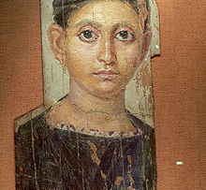
Portrait du Fayoun
Les portraits du Fayoum sont une série de plus de 1 000 portraits trouvés à partir de 1888 par Flinders Petrie, puis par d'autres archéologues, principalement dans le gouvernorat du Fayoum en Égypte. Ils datent des premiers siècles de notre ère (Ier au IVe siècles), et constituent des représentations visuelles des populations passant par cette région à cette époque.

Slide 6
Période de « transition » : le moyen-âge.

Slide 7
Le Moyen-Âge :
L’homme se pense comme porteur d’un noyau d’identité qu’il appelle « son âme » au regard de laquelle la différence apparaît comme simple accident. Tant que dure le règne théologique de l’identité, la représentation de la réalité temporelle n’intéresse personne (pas d’autoportrait)
Le portrait n’est qu’une représentation générique toujours liée à la scène religieuse.
Le passage au portrait proprement dit se fait progressivement en introduisant des éléments individuels (figuration du donateur dans les tableaux religieux : prince, abbés, évêques…) ex : Van Eyck,
fonction d’un certain type de représentation au service du religieux

Slide 8
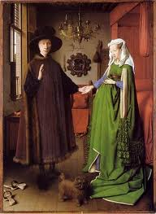
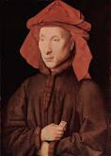
Jan Van Eyck, précurseur du portrait.
Les époux Arnolfili, 1434.
L’homme au turban, 1433.

Slide 9
L’avènement du portrait : la Ranaissance.

Slide 10
La Renaissance:
Sous l’influence du nouvel humanisme, une autre place est accordée à l’individu, nouveau rapport à son environnement (et plus spécifiquement à Dieu), l’image que l’homme a de lui se modifie, l’homme s’affranchit du religieux : passage du sacré au profane : apparition de portrait personnalisé.
Apogée du portrait qui cesse d’être anonyme ou anecdotique et s’étend aux personnages de la cour (roi, nobles…), à une humanité diverse = représente l’identité sociale
Grands portraitistes : Holbein, Vinci, Raphaël, Titien…
Processus qui évolue vers un réalisme de plus en plus affirmé : deux grandes tendances au XV° dans la peinture du portrait :
l’une traditionnelle relevant de l’art courtois (portraits de cour : représentation élégante de personnages parés de précieux atours )
l’autre novatrice, monumentale et réaliste (profils renaissants, nouveau concept du portrait : sobre et monumental)
fonction de remplacement initiale est liée à la fonction de représentation[ex portrait d’apparat = démonstration du pouvoir

Slide 11
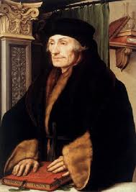
Holbein
Portrait d’Erasme, 1523

Slide 12
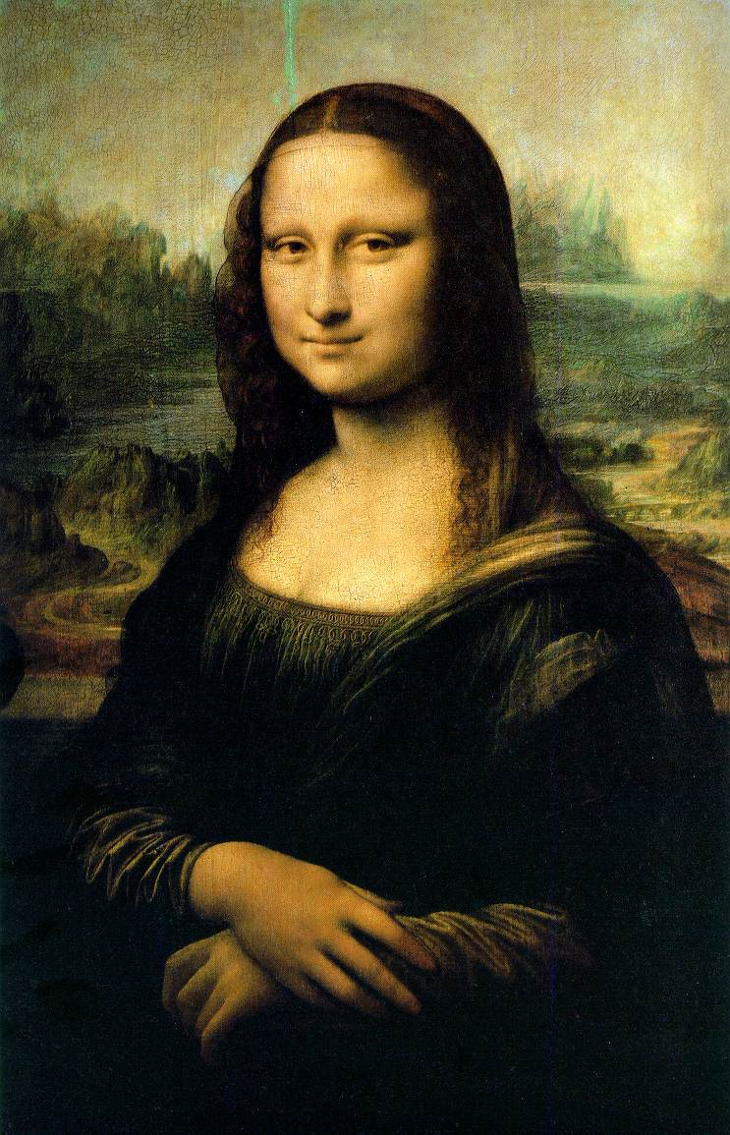
Vinci.
La Joconde, 1503-1506.

Slide 13
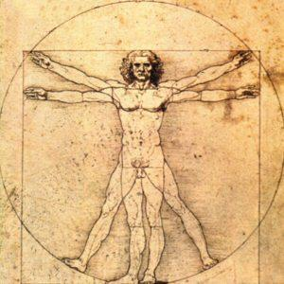
Vinci.
Homme de Vitruve, 1492.

Slide 14
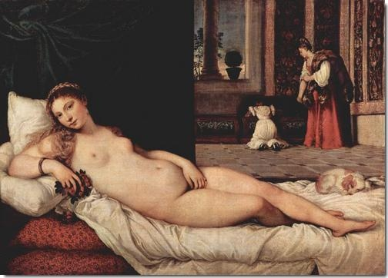
TITIEN
Vénus d’Urbin, 1538 ou 39.

Slide 15
Le XVIIème siècle.
L’âge d’or du portrait.

Slide 16
Au XVIIème siècle, le portrait est en vogue. Il exprime alors de façon plus subtile, la nature des rapports de l’individu à la société.
De plus en plus nombreux sont les commanditaires, les courtisans mais aussi les personnes avides de reconnaissance sociale, qui souhaitent avoir leur portrait.
« J’ai fini le portrait que vous désiriez de moi…
Vous n’aurez point de jalousie,
car j’ai observé la promesse que je vous ai faite,
ayant choisi le meilleur et le plus ressemblant pour vous :
vous en verrez la différence vous-même. »
Nicolas Poussin
L’engouement du portrait ne cesse de grandir, les cours européennes ont leurs portraitistes attitrés, officiels. (art baroque)
Rembrandt (génie de l’autoportrait), Vélasquez, Rubens…

Slide 17
Initialement associé à la notion de transmission de l'image aux générations futures, le portrait joue un rôle social important tout au long de l'histoire française et européenne.
Il permet d'assoir la position sociale d'un personnage. C'est aussi un outil de propagande: les souverains envoyaient leurs portraits dans les provinces et régions, ce qui permettait d'affirmer leur omniprésence.
Il compense aussi l'absence et l'éloignement; en effet lors de fiançailles, les futurs époux faisaient souvent connaissance par l'intermédiaire d'un portrait. Enfin c'est un souvenir pour la famille qui le transmettra aux générations futures.

Slide 18
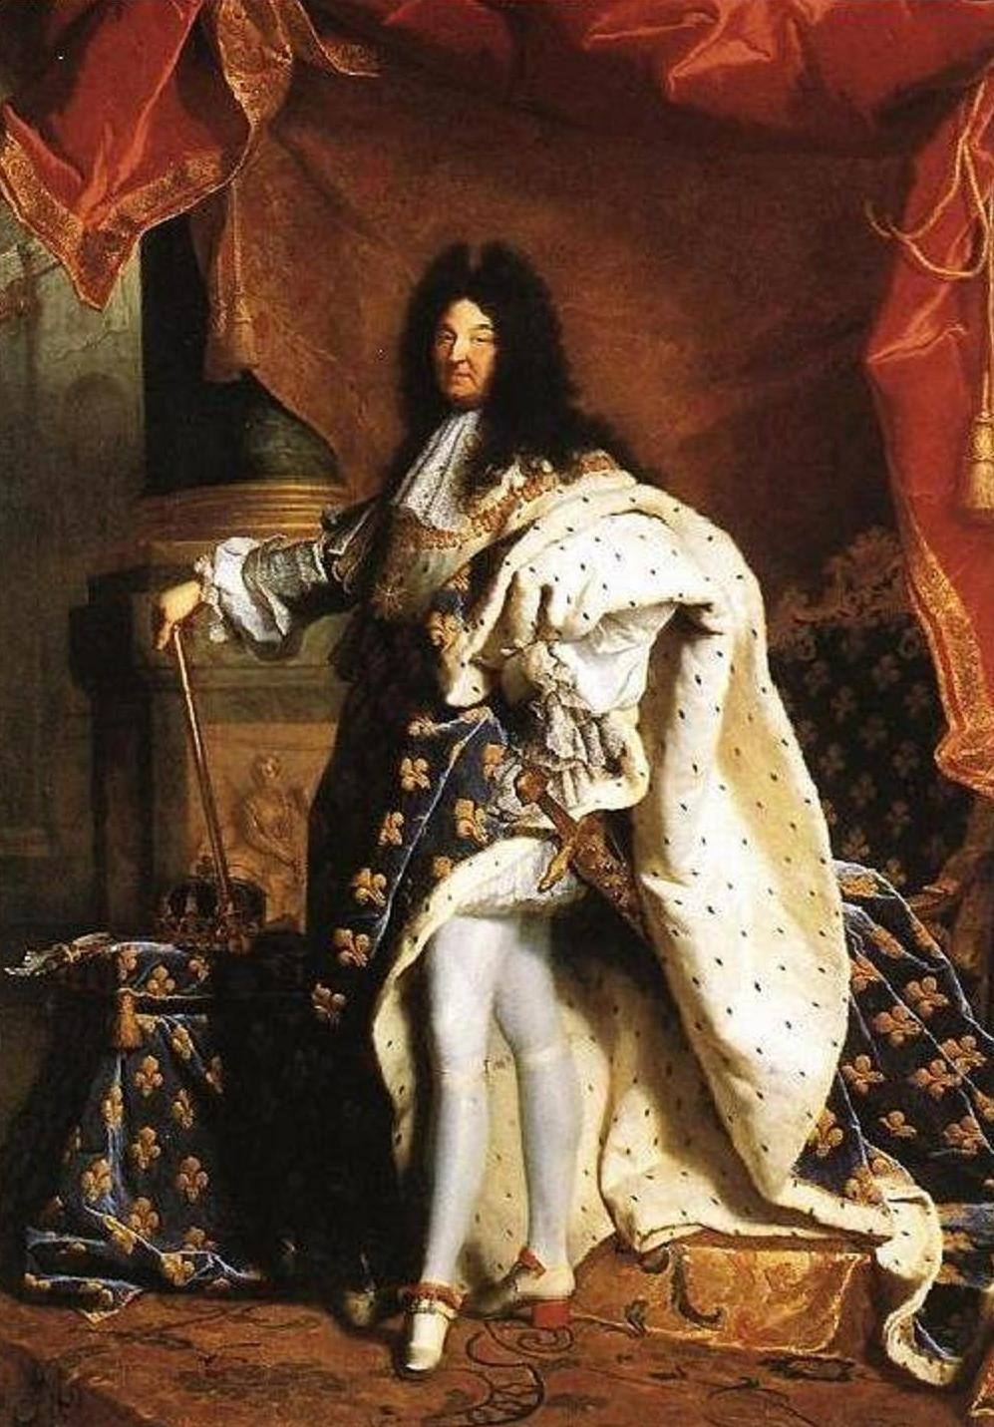
Hyacynthe Rigaud
Louis XIV, 1702

Slide 19
En France, le portrait va ainsi évoluer au cours des XVIIème et XVIIIème siècles.
Le portrait au XVII incarne les rapports de l’individu avec l’ État : portrait de cour dans les monarchies de France, d’Angleterre et d’Espagne, portrait bourgeois et collectif en Hollande…
En France, le portrait sévère de la première moitié du XVIIe s. fait place à un style plus opulent. Au début du XVII, il faut reconstruire la nation après les dommages des guerres de Religion…
Au milieu du XVII, le portrait va revêtir un aspect plus officiel avec les effigies d’apparat des grands dignitaires du régime. Dans la seconde moitié du XVII, les perruques, draperies et fastes de Versailles se reflètent dans les portraits de Mignard, peintre de la femme et de l’accessoire, de Rigaud, peinte de la réalité « posée », et de Largillière, plus sensible au mouvement. A côté de ce style pompeux, la province baroque trouve ses interprètes.

Slide 20
La Fin du règne de Louis XIV est marqué par des grands portraitistes tels François de Troy, Nicolas de Largilière et Hyacinthe Rigaud.
La transition vers le XVIIIe s. est annoncée par un goût croissant pour le mouvement et les couleurs gaies. L'art du portrait va changer au cours du siècle des lumières. La légèreté, l'élégance et la fantaisie apparaitront: Les portraits mythologiques de Mesdames de France par Jean Nattier en offrent de brillants exemples.
De plus en plus l'utilisation d'un fond neutre donne une atmosphère plus détendue et plus intime. La forme ovale est largement utilisée. On pénètre dans l'intimité des appartements, ainsi en est-il de certains portraits de Madame de Pompadour.

Slide 21
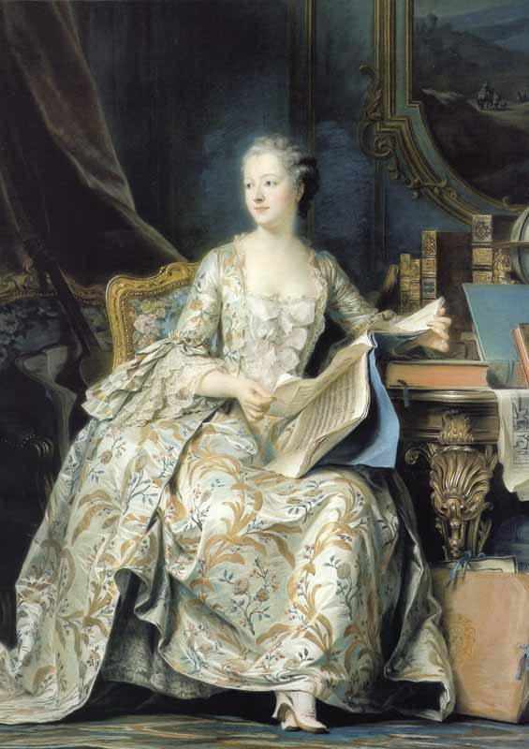
Maurice Quentin de la Tour
Madame de Pompadour, Pastel , 1755

Slide 22
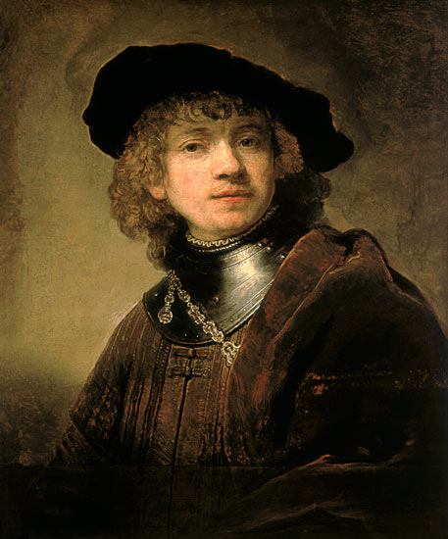
Rembrandt van Rijn - Selbstbildnis

Slide 23
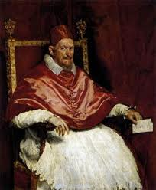
Vélasquez.
Portrait du pape Innocent X, 1650.

Slide 24
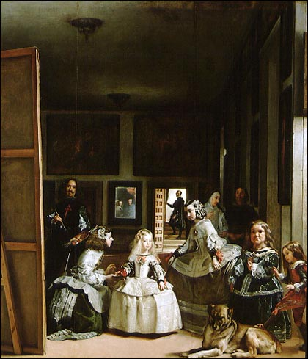
Les ménines.

Slide 25
Les XVIIIème et XXème siècles : classicisme et romantisme.

Slide 26
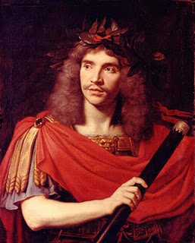
Nicolas Mignard
Portrait de Molière dans le rôle de César, 1658

Slide 27
l’art du portrait va progressivement changer au cours du Siècle des Lumières, et avec lui la représentation des hommes et des femmes de pouvoir. La légèreté, l’élégance, la fantaisie et la sensualité de la société aristocratique ne sont pas étrangères au succès des portraits mythologiques, dont les portraits de Mesdames de France -
Henriette de France en Flore (1742) et Adélaïde de France en Diane (1745) - par Jean Nattier offrent de brillants exemples. Fort apprécié par la famille royale, l’artiste, héritier aimable de Rigaud, prête aux visages une expression de douceur un peu mélancolique très révélatrice de la sensibilité de l’élite. Mais le charme et la vivacité de ses modèles – surtout des femmes – l’intéressent plus que les traits de leur personnalité.

Slide 28
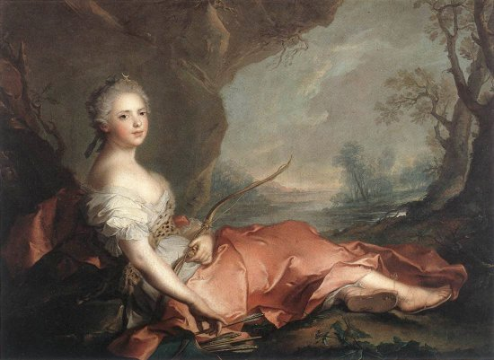
Adelaïde de France en Diane.

Slide 29
La deuxième moitié du siècle voit au contraire s’imposer la quête de la vérité psychologique. Cette évolution se fait sentir dans le portait peint. L’utilisation d’un fond neutre allège la composition et donne une atmosphère plus détendue et plus intime. Les attitudes des modèles sont moins hiératiques et leur naturel permet l’expression plus authentique de la personnalité de l’individu : le réalisme sans outrance, empreint de simplicité, est de mise. Le format ovale est largement utilisée pour le portrait en buste qui s’y inscrit de manière harmonieuse. Ainsi, dans le portrait du Musée des beaux-arts d’Orléans, François-Hubert Drouais nous fait-il pénétrer dans l’intimité de Madame de Pompadour.

Slide 30
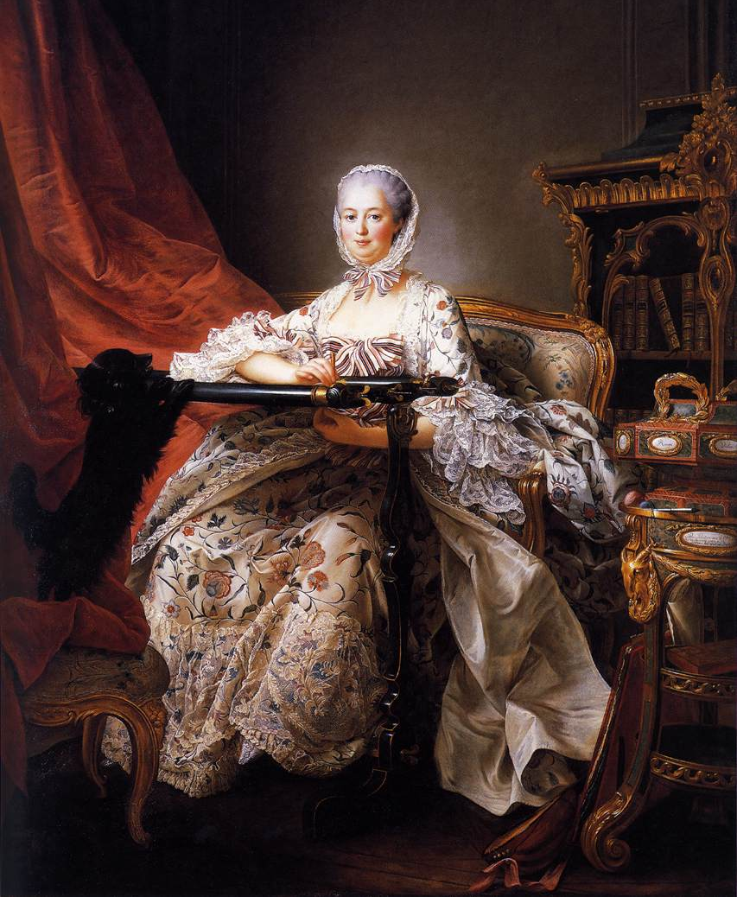
Drouais.
Madame de Pompadour à son métier à broder (1721-1764)

Slide 31
L’analyse psychologique est encore plus aboutie chez les pastellistes comme Maurice- Quentin de La Tour, honoré de très nombreuses commandes des Grands, et Jean-Baptiste Perronneau, qui doit se contenter d’une clientèle plus bourgeoise et plus provinciale. L’attention de l’artiste, et donc du spectateur, se focalise sur le visage, dont l’expression, le regard, le sourire ou la moue disent le caractère profond du modèle. "Ils croient que je ne saisis que les traits de leur visage mais je descends au fond d’eux-mêmes…", disait Maurice-Quentin de La Tour. Les accessoires, quand il en subsiste, sont réduits au minimum. Et puis le costume est là pour rappeler la richesse du modèle et sa fonction dans la société.

Slide 32
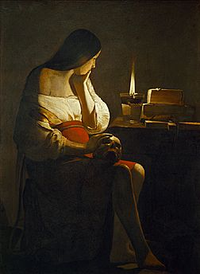
Georges de La Tour
La Madeleine à la veilleuse, vers 1640-1645

Slide 33
Le portrait historié ou mythologique tombe en désuétude et l’artiste a de moins en moins recours aux représentations symboliques pour traduire la personnalité de son modèle. Enfin les ornements, les attributs et les décors perdant de l’importance, les formats retrouvent des dimensions plus réduites permettant au regard du spectateur de se porter sur le personnage central du tableau. Dans la seconde moitié du XVIIIe siècle, le portrait de genre se développe grâce à des artistes comme Chardin et Greuze. L’époque, marquée par les idées de Jean-Jacques Rousseau, voit naître un courant sentimental qui s’épanouit avec les portraits de famille empreints de douceur et de féminité que compose Elisabeth Vigée-Lebrun.

Slide 34
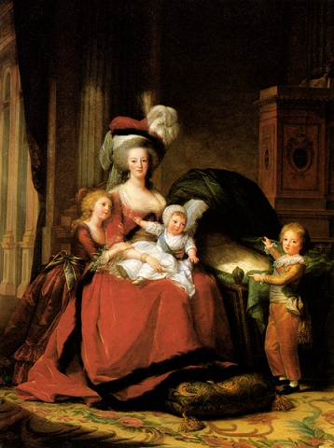
Élisabeth Vigée Le Brun
Marie Antoinette et ses enfants 1787.

Slide 35
Le XIXème siècle.

Slide 36
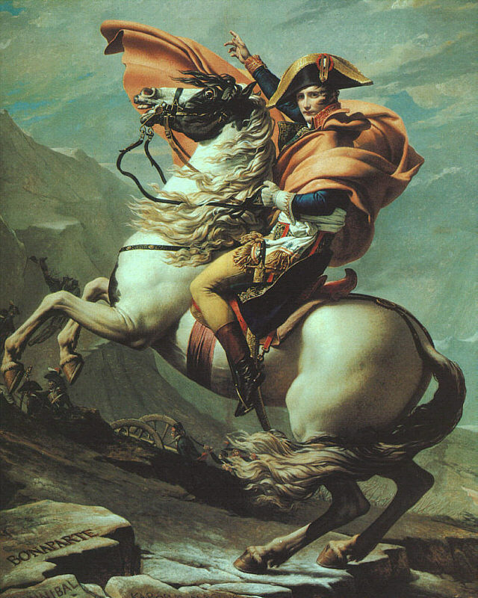
David
Napoléon franchissant le grand Sant Bernard, 1800.

Slide 37
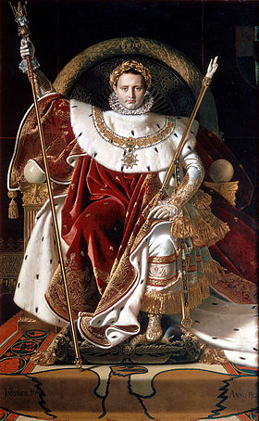
INGRES
Napoléon Ier sur le trône impérial

Slide 38
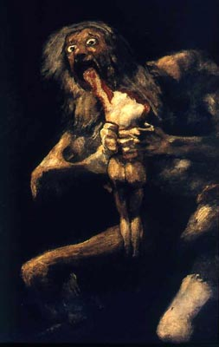
Goya.
Saturne dévorant ses enfants entre 1821 et 1823.

Slide 39
De l’idéalisation à la réalité
A l’époque romantique, Eugène Delacroix idéalise ses portraits en y révélant le caractère intérieur des modèles, transformé par son imagination.
Dès la fin des années 1860, les peintres impressionnistes font évoluer le genre ne l’idéalisant plus. Edouard Manet peint les membres des milieux artistiques et bourgeois; Edgar Degas et Auguste Renoir représentent toutes les personnes participant à la vie sociale.
Paul Gauguin défend la valeur esthétique de l’art primitif à travers ses portraits. Il abandonne l’illusion du vrai pour un espace sans profondeur et une stylisation des figures et des corps, ainsi que pour des couleurs expressives.

Slide 40
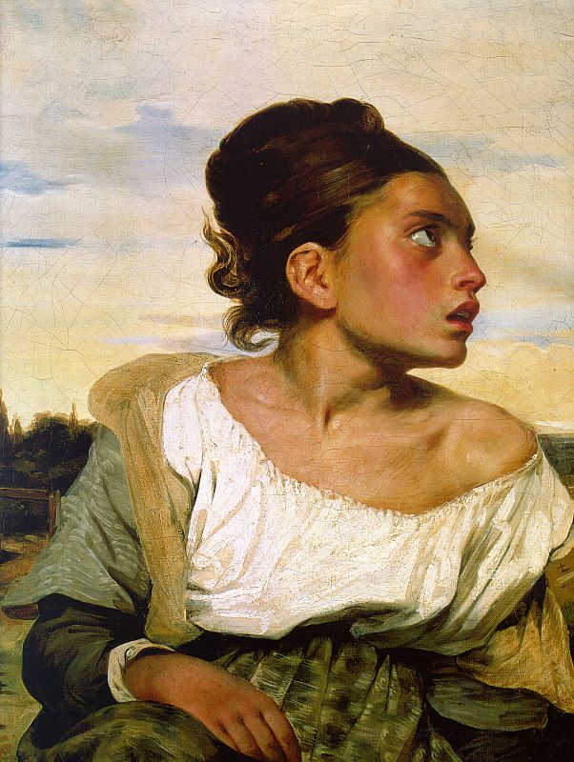
DELACROIX
L'orpheline au cimetière
Vers 1824

Slide 41
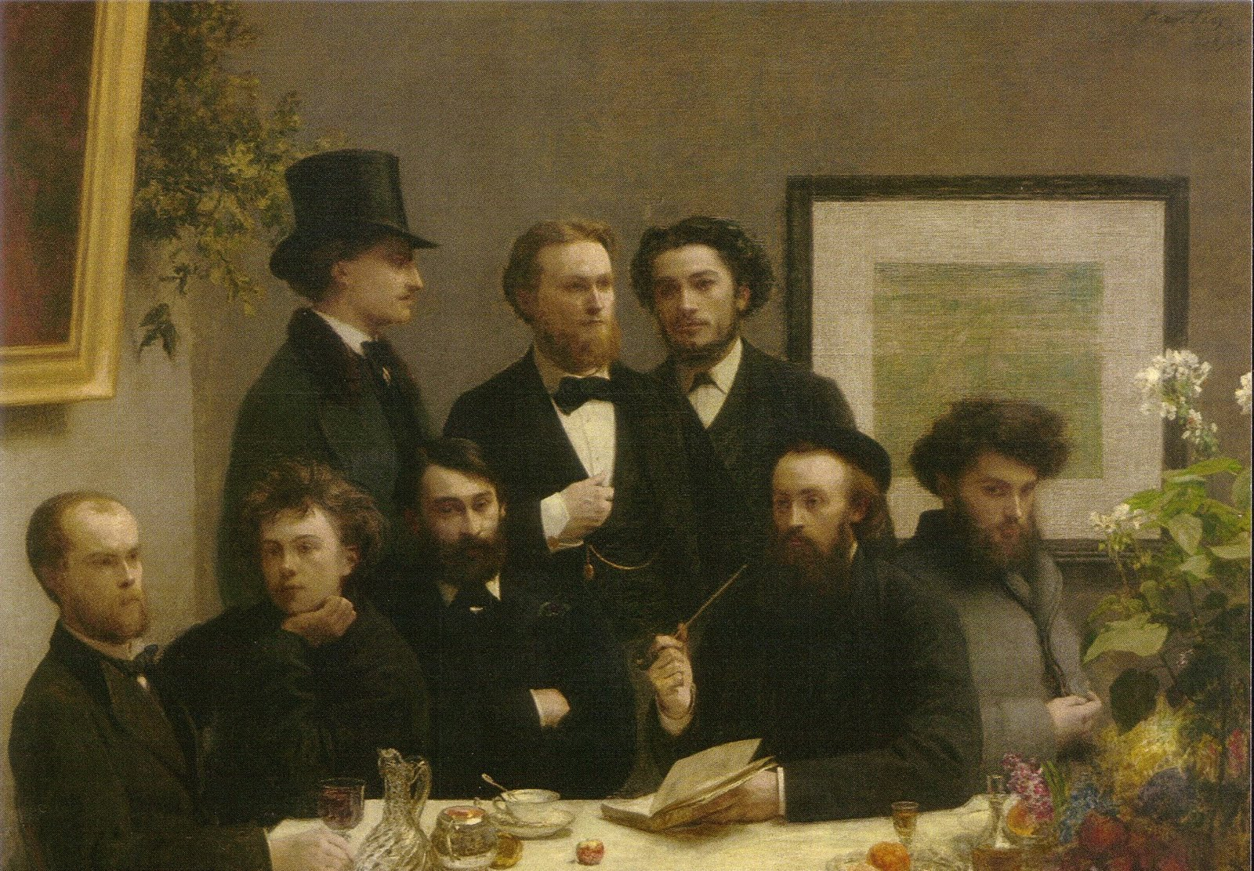
MANET
Un coin de table
1872

Slide 42
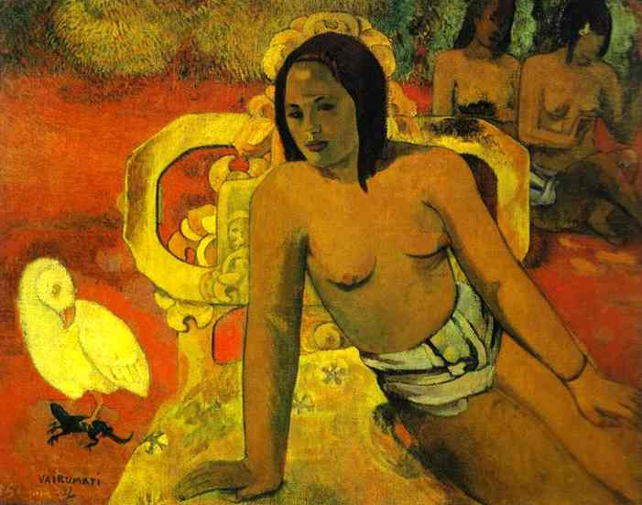
GAUGUIN
Vairumati
1896

Slide 43
Le portrait avant-gardiste
L’art du portrait est bouleversé par le développement du portrait photographique qui permet d’enregistrer une image fidèle du sujet, et par la notion même d’individu qui éclate sous l’influence de Freud, pour qui la personne n’a plus d’identité stable. Ainsi dans sa
période cubiste, Picasso déconstruit géométriquement les visages et les corps comme s’il s’agissaient d’objets manipulables.
La laideur et la difformité se développent également, comme sous le pinceau de Francis Bacon qui dans les années 1960-1970 représente son visage et ceux de ses proches dans des torsions déformantes.

Slide 44
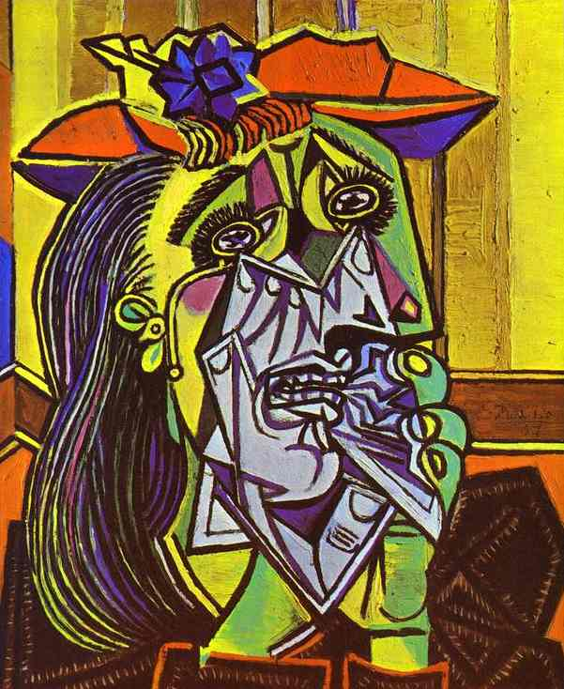
PICASSO
Femme qui pleure
1937

Slide 45
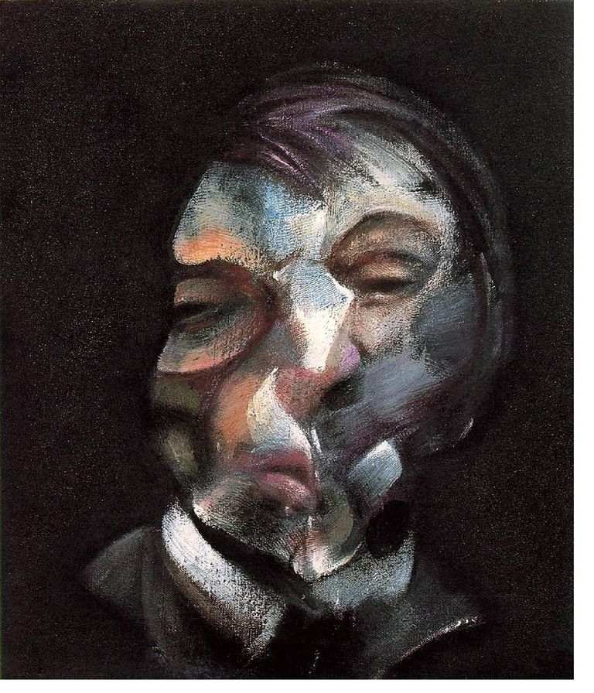
BACON
Autoportrait
1971

